Slide 1
ILAC P 15 / OA14 – 2020
Franjo Kranjčevič

Slide 2
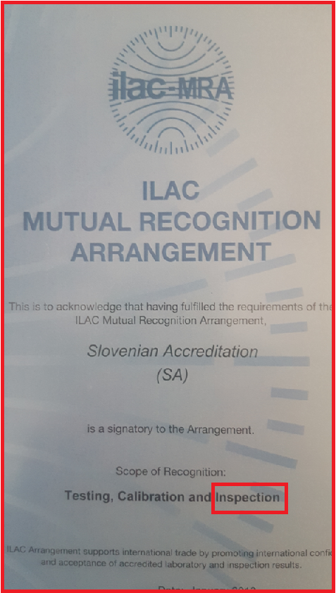
I.
Kaj sta ILAC in kaj pomeni „P“?
ILAC
- Mednarodno združenje akreditacijskih organov
- Dogovor o vzajemnem priznavanju – ILAC MRA
- Od oktobra 2012 / januarja 2013 zajema tudi kontrolne organe
„P dokumenti“
- Del ILAC MRA dogovora in kriterij pri ILAC MRA evalvacijah
Notes:
razvoj akreditacijskih praks in postopkov,
promocijo akreditacije kot orodja za spodbujanje trgovine,
podporo zagotavljanju lokalnih in nacionalnih storitev,
pomoč pri razvoju akreditacijskih sistemov,
priznavanje kompetentnih preskuševalnih (tudi medicinskih) in kalibracijskih laboratorijev, kontrolnih organov, izvajalcev preskusov strokovnosti [FK1] in proizvajalcev referenčnih materialov po vsem svetu

Slide 3
OA14 - Glavni poudarki nove izdaje
I. Pojasnilo nekaterih zamisli ali konceptov (npr. „stalno prepoznavanje tveganj“...)
II. Nova dodatka
III. Smernice za porajajoče se tehnologije
IV. Standardi, vodila (preskušanje kot del kontrole = 17007, ILAC G27,uporaba akreditacijskega znaka, neakreditirani podpogodbeniki)

Slide 4
I.
Stalno identificirati
4.1.3 KO mora stalno identificirati tveganja za svojo nepristranskost.
Stalno pomeni, da kontrolni organ prepoznava tveganje, kadarkoli se zgodijo dogodki, ki bi lahko vplivali na nepristranskost kontrolnega organa.
4.1.4. ….KO mora dokazati kako ta tveganja odpravlja / zmanjšuje
4.1.3 + 4.1.4 = analiza tveganja za nepristranskost
(izraz za obravnavo obeh poglavij)

Slide 5
I.
Zapisovanje zaznanih tveganj
4.1.4, 1. dodatek
…. se lahko zgodijo kadarkoli…
Kontrolni organ naj si zaznana in očitna tveganja za nepristranskost kontrol zapisuje …
…..osebje naj ima dostop za zagotavljanje zapisov…
…analiza naj vključuje podrobnosti o svojih odzivih…

Slide 6
I.
Možna oblika analize tveganj (1. dodatek)
Situacija | Tveganje za nepristranskost | Nadzorni ukrep in njegovo spremljanje | Kje je nadzorni ukrep vključen v sistem vodenja (postopek, navodilo, obrazec, izjava)?
1. Aktivnosti kontrolnega organa
-
2. Odnosi kontrolnega organa
-
3. Odnosi osebja
-
Notes:
Čeprav izraz “analiza tveganja za nepristranskost” v standardu ISO/IEC 17020 ni omenjen, se v teh smernicah uporablja kot razširjen izraz, s katerim lahko kontrolni organ obravnava zahteve poglavij 4.1.3 in 4.1.4.
Ukrepi, s katerimi kontrolni organ dokaže, kako v praksi odpravi ali zmanjša prepoznana tveganja za nepristranskost, se pogosto imenujejo “nadzorni ukrepi”. Tudi ta izraz ni omenjen v ISO/IEC 17020.

Slide 7
I.
KO ima lahko več vrst neodvisnosti
4.1.6
Ne more pa KO za isto aktivnost kontrole ponuditi različne vrste neodvisnosti.
Kurjena ali drugače ogrevana
Tip A
Gasilni in dihalni aparati
Tip B
KO
Notes:
Druge dejavnosti v KO, povezane s predmetom kontrole, se od predmeta do predmeta kontrole lahko razlikujejo (servis, prodaja, montaža.)
Npr
-gasilni aparati in dihalni aparati
-OPT

Slide 8
I.
Ustreznost rezervacij = zavarovanja ali finančne rezerve
5.1.4
Sorazmerna z ravnijo in naravo obveznosti.
Kontrolni organ naj bo sposoben dokazati, katere dejavnike je upošteval pri določanju, kaj sestavlja “ustrezno rezervacijo”.
Notes:
Ocena ‘ustreznosti’ lahko temelji na dokazih o dogovoru med pogodbenicama in upoštevanju vseh relevantnih zakonskih zahtev oziroma pravil sheme. Kontrolni organ naj bo sposoben dokazati, katere dejavnike je upošteval pri določanju, kaj sestavlja “ustrezno rezervacijo”. Ni pa naloga akreditacijskega organa, da odobri rezervacijo kontrolnega organa

Slide 9
I.
Uporaba neakreditiranega podpogodbenika
6.3.4
Prednostni način dokazovanja usposobljenosti podpogodbenika je akreditacija.
V utemeljenih primerih so sprejemljivi tudi neakreditirani podpogodbeniki
Notes:
Čeprav je prednostni način dokazovanja kompetentnosti podpogodbenika akreditacija, bi se v utemeljenih primerih (na podlagi kvalificiranega vrednotenja oziroma strokovne presoje) lahko sprejeli tudi rezultati neakreditiranih organov

Slide 10
II.
Nova dodatka
Dodatek = možna oblika analize tveganja
Dodatek = nepristranost / neodvisnost tipa A
1. In 2. alineja
Izpolnjevanje nekaterih zahtev je možno samo v celoti (jih ni mogoče zmanjševati z „nadzornimi ukrepi“.
Za vse 3 tipe neodvisnosti veljajo enake zahteve za nepristranskost
Zahteve veljajo za vse enako, ne glede na lastnosti trgov, na katerih delujejo KO.
Notes:
Izpolnjevanje zahtev A.1b in A.1c za neodvisnost tipa A je binarno (da ali ne), kar pomeni, da delno izpolnjevanje zahtev za neodvisnost tipa A ni možno
Kontrolni organi lahko delujejo na trgih z različnimi karakteristikami v smislu števila dobaviteljev oziroma proizvajalcev, in sicer:
na trgih z omejenim številom dobaviteljev/proizvajalcev, na primer dvigal, avtomobilov, tlačne opreme;
na trgih z zelo velikim številom dobaviteljev/proizvajalcev, na primer v agroživilstvu.
3.

Slide 11
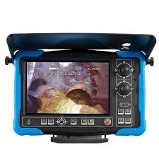
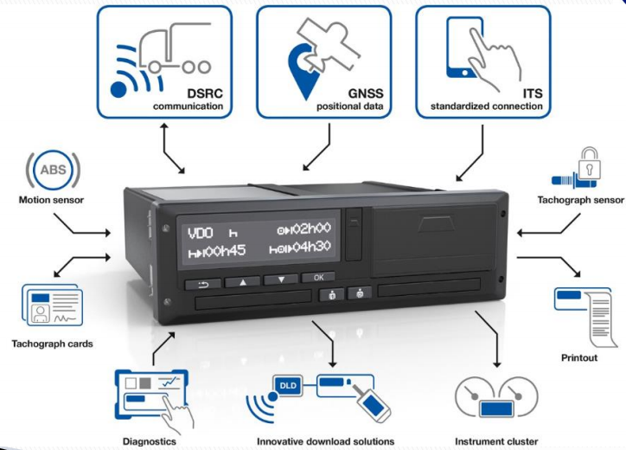
III.
Nove tehnologije
Droni, kamere, posebna stekla, IT, umetna inteligenca
Primer uvajanja nove tehnologije = pametni tahograf
Notes:
Številne metode kontrole uporabljajo človeško oko za izvajanje vizualnega pregleda. Za uporabo pri kontrolah se uvaja tudi vedno več nove tehnologije (npr. droni, kamere, posebna stekla, IT, umetna inteligenca itd.). To bi lahko bilo kot (delno) nadomestilo za obstoječo metodo kontrole (kot npr. človeško oko) ali kot nova metoda kontrole

Slide 12
III.
Smernice za uvajanje nove tehnologije
5.2.5 Kompetence odgovornega osebja v povezavi z novo tehnologijo
7.1.1. Nova tehnologija lahko nadomesti obstoječo metodo (npr. oko pri vizualni kontroli.
Ali predstavlja v celoti novo metodo.
7.1.3 Pozornost pri uvajanju…
Validacija…veljavne zakonske, varnostne omejitve…druge omejitve in pogoji uporabe
Notes:
Da bi zagotovili, da je izvajanje aktivnosti kontrole v skladu z ISO/IEC 17020, morajo imeti tehnični vodja(-e) in morebitni namestnik(-i) strokovno kompetentnost, potrebno za razumevanje pomembnih vprašanj in tehnologij, ki se pojavirajajo pri izvajanju aktivnosti kontrole
Validacija nove oziroma spremenjene metode kontrole z uporabo nove tehnologije. V primeru (delne) nadomestitve obstoječe metode kontrole je treba raziskati, ali je izid kontrole enako (ali bolj) zanesljiv kot izid obstoječe metode;
- Veljavne zakonske in varnostne zahteve (npr. dovoljenja), zakonske omejitve in pravni pogoji;
- Veljavne omejitve in pogoji za metodo kontrole, kadar se uporabi nova tehnologija;
- Ali naj bo uporaba nove tehnologije omenjena v poročilu o kontroli;
- Ali naj bo uporaba nove tehnologije omenjena v obsegu kontrole in/ali akreditacije

Slide 13
IV.
Standardi vodila
ILAC G24:2007 Smernice za določanje kalibracijskih intervalov merilnih instrumentov
ILAC P10:01/2013 Politika ILAC o sledljivosti rezultatov meritev
Omenjena na novo
ILAC G27:06/2017 Smernice o meritvah, ki se izvajajo kot del procesa kontrole
ILAC G28:07/2018 Smernice za oblikovanje obsegov akreditacije za kontrolne organe
ISO/IEC 17007:2009 Ugotavljanje skladnosti – Smernice za pripravo normativnih dokumentov, primernih za uporabo na področju ugotavljanja skladnosti
Notes:
Omenjeni dosededaj, a brez izdaje
ILAC G24:2007 Smernice za določanje kalibracijskih intervalov merilnih instrumentov
ILAC P10:01/2013 Politika ILAC o sledljivosti rezultatov meritev
Omenjena na novo
ILAC G27:06/2017 Smernice o meritvah, ki se izvajajo kot del procesa kontrole
ILAC G28:07/2018 Smernice za oblikovanje obsegov akreditacije za kontrolne organe
ISO/IEC 17007:2009 Ugotavljanje skladnosti – Smernice za pripravo normativnih dokumentov, primernih za uporabo na področju ugotavljanja skladnosti. Za razvoj posebnih metod in postopkov kontrole se lahko uporabijo smernice iz standarda ISO/IEC 17007.

Slide 14
Spremembe?
Sklici
G27, P8, G28
01
ILAC Dokumenti
02
Vprašanje članov
03
Standardi
Viri
04
Delavnice
05
Zainteresirane stranke
Dodatek 1 in 2
06
Regionalni dokumenti
07
Osnutki dokumentov
Primeri
08
CASCO pojasnila
Dodatne smernice
Redakcijski popravki
65
175
Komentarjev ILAC (delovna skupina WG6)
Komentarjev članov delovnega telesa EA za kontrolo

